Slide 1
ФБУН Центральный НИИ Эпидемиологии Роспотребнадзора
Инфекции связанные с оказанием медицинской помощи (ИСМП).
Эпиднадзор, контроль и профилактика
Голубкова Алла Александровна
д.м.н., профессор, ведущий научный сотрудник лаборатории инфекций, связанных с оказанием медицинской помощи
Москва, 2022

Slide 2
По заключению экспертов ВОЗ, ни один тип учреждения здравоохранения ни в одной стране не может претендовать на то, чтобы быть свободным от инфекций, связанных с оказанием медицинской помощи (ИСМП)

Slide 3
Статистика ИСМП в мире
От 5,7% до 19,1% пациентов сталкиваются с ИСМП
До 42,7 случаев ИСМП на 1000 пациентов в сутки в ОРИТ
https://www.who.int/gpsc/country_work/gpsc_ccisc_fact_sheet_en.pdf ВОЗ, апрель 2018 г.
1,7 миллиона госпитализированных пациентов ежегодно приобретают ИСМП
Один из 17 случаев ИСМП заканчивается летально
Health care-associated infections – an overview / M.Haque, M.o Sartelli, J. McKimm, M.A. Bakar// Infect Drug Resist. 2018; 11: 2321–2333. Published online 2018 Nov 15. doi: 10.2147/IDR.S177247. PMCID: PMC6245375
Суммарный экономический ущерб системы здравоохранения, связанный с ИСМП, по данным ВОЗ оценивается в диапазоне от $35 до $88 млрд в год
The cost of healthcare associated infections Measured in Lives, Reputations and Dollars Brandon Savage, MD, Chief Medical Officer; Mark Segal, PhD, VP Government and Industry Affairs; Dana Alexander, RN, MSN, MBA, Chief Nursing Officer GE Healthcare IT
ВОЗ, апрель 2018 г.

Slide 4
Заболеваемость ИСМП в Российской Федерации в 2005-2020 гг.
Годы | Абсолютное число случаев | Показатель на 1000 пациентов
2005 | 30 256 | 0,9
2006 | 26 873 | 0,8
2007 | 26 852 | 0,8
2008 | 26 237 | 0,8
2009 | 25 456 | 0,8
2010 | 27 220 | 0,85
2011 | 25 617 | 0,8
2012 | 25 237 | 0,8
2013 | 25 136 | 0,8
2014 | 24 965 | 0,8
2015 | 24 007 | 0,76
2016 | 24 000 | 0,74
2017 | 22 963 | 0,7
2018 | 27 071 | 0,81
2019 | 24 523 | 0,72
2020 | 130 803 | 3,81

Slide 5
Проблемы:
Уровень регистрации ИСМП в РФ постоянно оценивается как недостаточный;
Критерии эпидемиологической диагностики ИСМП основываются преимущественно на количественной регистрации;
На фоне низкого уровня регистрации ИСМП возникают вспышки, в т.ч. с летальными исходами.

Slide 6
Исследование ЭРГИНИ (Экспертная Рабочая Группа по Изучению Нозокомиальных Инфекций): главные результаты 32 многопрофильных стационара из 18 городов РФ
Распространенность ИСМП: 7,61%(95%СI 6,81%-8,50%)
ОРИТ
Неврология
Терапия
Хирургия
Урология
27,6%
13,7%
4,7%
3,5%
3,8%
Клинические значения | ИСМП | Нет ИСМП
Летальность, % | 16,5 | 3,0
Длительность, госпитализации, дни | 24,6±11,1 | 16,2±15,3
Оценочное количество ИСМП в России=2 300 000 случаев в год
Notes:
На слайде представлены результаты исследования распространенности ИСМП в ЛПО, проведенного группой ЭРГИНИ, которое было проведено в 32 многопрофильных стационара из 18 городов РФ.

Slide 7
Структура ИСМП в России, Европе и США
Локализация | Удельный вес,%
 | Россия | Европа | США
Инфекция МВП | 8,1 | 31,0 | 45,0
Хирургические раневые | 22,0 | 24,0 | 29,0
Пневмонии | 31,1 | 20,0 | 19,0
Инфекции крови | - | 2,0 | 2,0
Постинъекционные осложнения | 7,1 | - | -
Инфекции кожных покровов | - | 7,0 | 3,0
Инфекции кишечного тракта | - | 2,0 | -

Slide 8
Структура «большой четверки» ИСМП
1место – ИМВП – 27%
2 место – ИНДП – 24%
3 место – ИОХВ – 17%
4 место – ИКР – 10,5%
Статистика в России
1 место – ИНДП– 31,1%
2 место – ИОХВ – 22,0%
3 место – инфекции репродуктивных органов – 17,8%

Slide 9
Предотвратимый значит ликвидируемый?

Slide 10
Структура заносов инфекционных заболеваний в медицинские организации на территории одного субъекта за 2011-2020 гг.
Notes:
В период 2011-2020 годы отмечается тенденция к росту количества заносов инфекционных заболеваний в МО со среднемноголетним темпом прироста 9,7%.

Slide 11
Структура заносов инфекционных заболеваний в подразделения медицинских организаций на территории одного из субъектов за 2020 год
Notes:
В структуре отделений, где были зарегистрированы заносы ВИЧ-инфекции, наибольший удельный вес составляли хирургические и акушерские отделения.
Поэтому при оказании медицинской помощи пациентам возникают аварии, связанные с экспозицией крови (это случайный контакт медицинского работника потенциально зараженной кровью или биологической жидкостью при уколе иглой, порезе острым инструментов или попадание на слизистую оболочку и поврежденную кожу), тем самым создается угроза профессионального инфицирования сотрудников

Slide 12
ИСМП (healthcare associated infection)
случаи инфекции, связанные с оказанием любых видов медицинской помощи (стационары, АПУ, санатории, учреждения соцзащиты, скорая помощь на догоспитальном этапе, помощь на дому, а также случаи инфицирования медицинских работников в результате их профессиональной деятельности

Slide 13
Инфекции, связанные с оказанием медицинской помощи
ИСМП в период госпитализации пациента (ВБИ)
ИСМП в амбулаторно-поликлинических учреждениях
ИСМП
ИСМП в других организациях, осуществляющих медицинскую деятельность, в т.ч. на дому
Инфекции у медицинского персонала, связанные с профессиональной деятельностью

Slide 14
ОСНОВНЫЕ ПРОБЛЕМЫ В ОРГАНИЗАЦИИ ЭПИДНАДЗОРА ЗА ИСМП
Низкий уровень приверженности медицинского персонала и администрации медицинских организаций к проведению эпидемиологического наблюдения (выявление, учет и регистрация случаев), отсутствие мониторинга стратифицированных показателей по видам вмешательств, используемых технологий и медицинских изделий;
Боязнь репрессивных мер со стороны контролирующих органов;
Сформировавшийся в обществе представление об ИСМП как дефектах работы медицинского персонала;
Трудности в организации необходимого объема и качества микробиологических исследований, в том числе молекулярно-генетических, что затрудняет проведение микробиологического мониторинга;
Недостатки нормативного регулирования (недостаточный объем микробиологических исследований, предусмотренных стандартами оказания медицинской помощи, отсутствие в некоторых стандартах оснащения оборудования для обеспечения дезинфекционных мероприятий);
Недостаточный уровень подготовки специалистов по вопросам профилактики ИСМП.

Slide 15
Регистрируемое количество ИСМП не отражает фактического состояния дел, ни по количеству, ни по структуре

Slide 17
Оценка полноты выявления случаев ИСМП у новорожденных и родильниц в роддоме г. К. (в показателях на 1000 родов)

Slide 18
Регистрация ИСМП у новорожденных в течение семи дней приводит к потере более 40% случаев ГСИ

Slide 19
Ежегодно в хирургических стационарах Свердловской области проводится более 220 тыс. операций.

Slide 20
Структура ИОХВ в МО в 2018-2020 гг.

Slide 21
Итоги двух этапов реализации Пилотного проекта
Регистрируемое количество случаев ИСМП и показатели инцидентности по всем группам инфекций не соответствуют объемам и структуре медицинской помощи, оказываемой пациентам, и расчетным показателям
Активное эпидемиологическое наблюдение в большинстве МО не проводится, предэпидемическая диагностика отсутствует. В результате значительная часть ИСМП выпадает из поля зрения эпидемиологов, что затрудняет своевременную постановку эпидемиологического диагноза и проведение коррекционных мероприятий, что подчас приводит к возникновению нештатных ситуаций
Плановый микробиологический мониторинг в подразделениях высокого эпидемиологического риска проводится в усеченном варианте. Доля микроорганизмов XDR и PDR составляет при ИОХВ 14,6%, а при ИНДН – 18,6%.
Структурный анализ потребления антибактериальных препаратов надлежащим образом не проводится.
Избыточное потребление отдельных фармакологических групп (антибиотиков из резерва) свидетельствует об имеющем место эпидемическом неблагополучии.

Slide 22
Итоги двух этапов реализации Пилотного проекта
Уровень теоретической подготовки специалистов по вопросам профилактики ИСМП недостаточный, об этом свидетельствуют данные опроса специалистов методом анкетирования и их отчеты по выполнению ЦП.
Постоянная смена кадрового состава и изменившаяся эпидемическая ситуация не позволили унифицировать образовательные программы и отказаться от традиционных форм обучения (лекции, беседы, изучение инструкций)
Расчеты потребности в кожных антисептиках и дозаторах для антисептиков и жидкого мыла, проведенные на первом этапе Пилотного проекта, позволили успешно применять этот опыт во время пандемии COVID-19
Косвенным показателем приверженности сотрудников гигиене и антисептике были показатели обеспеченности средствами гигиены и их доступности для сотрудников
По вопросам специфической профилактики, ошибки экспертов в расчетах оценочных показателей привитости сотрудников МО и иммунной прослойки на первом этапе привели к несопоставленности отчетных данных по МО-участникам Пилотного проекта. Наибольшие несоответствия были по прививкам с возрастными (против краснухи и кори) и профессиональными (против ВГА и шигеллеза Зонне) ограничениями

Slide 23
Дефекты системы учета ИСМП в МО:
1. Клиническая манифестация 3,5%
St. aureus 1:30
Kl. pneumonia 1:20
P. aeruginosae 1:12
Enterococcus 1:8
2. Отсутствие стандартного определения случая ИСМП.
3. Непреодолимое желание сокрытия инфекции.

Slide 24
Этиология ИСМП
300 микроорганизмов могут быть этиологическими агентами ИСМП
90% - это бактерии, в т.ч. 36,2% Грам (-) микроорганизмы семейства Enterobаcteriacea,
18,5% неферментирующие Грам (-) микроорганизмы, которые вызывают две трети ИСМП.
32,7% - это Грам (+) кокки
6,7% патогенные и условно – патогенные грибы

Slide 25
Группировка возбудителей ИСМП с учетом эпидемиологических данных
Патогенные микроорганизмы – шигеллы, микобактерии туберкулеза, вирусы гепатитов А,В,С и др., ВИЧ
Патогенно-условнопатогенные микроорганизмы – сальмонеллы, эшерихии
Условно-патогенные микроорганизмы (оппортунисты)

Slide 26
Этиология ИСМП
Среди энтеробактерий:
E.Coli – 51,5%
Kl.pneumoniae – 22,2%
Proteus mirabilis – 10,3%
Enterobacter cloacae – 9,2%
Среди неферментирующих Грам(-) бактерий
P. aeruginosae – 65,8%
A. baumannii – 23,1%
Stenotrophomonas maltophiliae – 7,3%
Грам(+) кокки
S. aureus – 44,8%
Enterococcus faecalis – 20,2%

Slide 27
Структура ведущих этиологически значимых возбудителей ИСМП

Slide 28
Характеристика микробного пейзажа возбудителей, выделенных при различных клинических формах ИСМП
Нозологические формы | Структура микробного пейзажа
 | Enterobacterales |  |  | НГОБ |  |  | Энтерококки |  | Стафилококки
 | Всего | из них |  | Всего | из них |  | Всего | из них | Всего | из них
 |  | ESBL | Car-R |  | ЦП R | Car-R |  | Ванкомицин резистентных |  | MRSA
ИОХВ | 50,5 | 31,7 | 5,7 | 17,4 | 7,5 | 2,1 | 13,9 | 0,4 | 16,0 | 6,4
ИНДП | 28,0 | 39,3 | 4,5 | 18,8 | 6,3 | 3,6 | 4,5 | - | 17,0 | 10,8
ИК | 51,6 | 29,0 | 6,5 | 29,0 | 12,0 | 6,5 | 6,5 | - | 12,9 | 3,2
КАИК | 53,0 | 27,0 | - | 7,6 | - | - | - | - | 20,0 | 13,0
ИСМП у родильниц | 27,3 | 22,7 | 13,6 | - | - | - | - | - | 13,6 | -
ИСМП у новорожденных | 34,4 | 7,8 | - | 7,8 | - | - | 4,7 | - | 18,8 | 1,6
Постинъкционные инфекции | 33,3 | 8,3 | - | - | - | - | 8,3 | - | 58,3 | 25,0

Slide 29
Ведущие признаки госпитальных штаммов
Продукция БЛРС;
Выделение штамма с ООС;
Контаминация 20% и более ООС;
Устойчивость к дезсредствам;
Контаминация дезсредств;
Колонизация 20% пациентов и более;
Полирезистентность к антибиотикам
Абсолютной чувствительностью и специфичностью обладают только 2 признака:
Колонизация 20% пациентов
Устойчивость к растворам дезсредств

Slide 30
Госпитальная популяция
Как правило результат адаптации к условиям больничной среды
Возбудители ИСМП имеют разный адаптационный потенциал и способность к эпидемическому распространению
Возбудители ИСМП отличаются широким диапазоном формирования госпитальной популяции во времени

Slide 31
Доля госпитальных и музейных штаммов, устойчивых к обработке раствором дезинфектанта на основе ЧАС*

Slide 32
ЭПИДЕМИЧЕСКИЙ ПОТЕНЦИАЛ ВОЗБУДИТЕЛЕЙ И СКОРОСТЬ ФОРМИРОВАНИЯ ГОСПИТАЛЬНОЙ ПОПУЛЯЦИИ
Эпидемический потенциал
Дни
Salmonella typhimurium
1
Pseudomonas aeruginosa
7
Enterococcus spp.
8
Salmonella infantis
14
Klebsiella pneumoniae
67
Staphylococcus aureus
93

Slide 33
Внутрибольничный штамм-это:
Биологический вариант микроорганизма с природными или приобретенными патогенными характеристиками, обусловливающими формирование эпидемических очагов с множественными заболеваниями;
Колонизирующий не менее 20% пациентов отделения;
Проявляющий устойчивость к рабочим растворам дезсредств.

Slide 34
Роль внутрибольничных штаммов в развитии ГСИ

Slide 35
Нерешенные вопросы
Почему адаптационные процессы столь различны по времени?
Какие условия определяют время формирования госпитальной популяции?
Какие меры контроля этого процесса наиболее эффективны для разных возбудителей?

Slide 36
Социологизация микробного сообщества quorum sensing, cross told – как варианты межвидового общения. Продукция сигнальных молекул, контролирующих синтез экзотоксина, образование биоплёнки, при изменении численности микробной популяции.
Формы существования микроорганизмов:
• подвижная (планктонная) – обеспечивает движение и колонизацию новой среды обитания
• биопленка – закрыта от действия факторов окружающей среды
• некультивируемые (покоящиеся) формы – при смене эпидемического варианта межэпидемическим (фаза резервации) возбудителя
цистоподобные комплексы
Главное доза инфекта
место инокуляции или возможность транслокации

Slide 37
Фенотипические методы внутривидового типирования
- основаны на определении способности микроорганизмов утилизировать или использовать в качестве субстрата те или иные питательные вещества (биотипирование)
1. изучение антигенной структуры (серотипирование, иммуноблотинг)
2. определение чувствительности
к бактериофагам (фаготипирование)
к бактериоцинам (бактериоцинотипирование)
к антибиотикам (антибиотикотипирование)
к дезинфектантам

Slide 38
Однако эти методы типирования микроорганизмов
низкоинформативны
недостаточно воспроизводимы в связи с изменением свойств микроорганизмов, кодируемых мобильными генетическими элементами.

Slide 39
Молекулярно-генетические методы типирования
- основаны на определении генетических особенностей каждого штамма или т.н. генетических маркеров
Методы определения генетических маркеров:
полимеразная цепная реакция (ПЦР)
рестрикционный анализ ДНК (RFLP, PFGE)
ДНК – секвенирование

Slide 40
Каждый штамм имеет набор фрагментов ДНК со свойственной только ему электрофоретической подвижностью. Он называется паттерном или фингерпринтом (геномным «отпечатком пальца»)
Для определения фингерпринта применяют методы:
избирательная амплификация полиморфной ДНК-RAPD-ПЦР (Random Amplification of Polymorphic DNA)
электрофорез ДНК в пульсирующем поле (пульс-электрофорез PFGE)
методы секвенирования ДНК – определение последовательности нуклеотидов (сиквенса) в одном (однолокусная) или несколько (мультилокусная MLST) участков.

Slide 41
Новые резервуары антибиотикорезистентных штаммов
Мобильные телефоны;
Фонендоскопы;
Компьютеры – клавиатура и мышь;
Датчики УЗ аппаратов.

Slide 42
Предвестники возникновения вспышек определены
в разделе XLIV СанПиН 3.3686-21

Slide 43
Факты поздней выписки новорожденных из роддома (после 5-го дня);
Увеличение доли детей, переводимых на второй этап выхаживания;
Появление генерализованных форм;
Увеличение доли диагнозов ВУИ среди всех инфекционных диагнозов новорожденных;
Увеличение частоты инвазивных вмешательств (катетеризация центральных вен, ИВЛ и др.);
Смена вида циркулирующей микрофлоры у новорожденных и ее идентичность с изолятами, выделенными из внутрибольничной среды;
Выделение преимущественно одного вида возбудителя;
Появление микробных ассоциаций;
Увеличение количества изолированных культур и числа локусов, из которых они выделяются;
Возникновение двух и более случаев заболеваний, эпидемиологически связанных между собой;
Рост числа воспалительных заболеваний у родильниц, в том числе после оперативных пособий в родах;
Рост числа воспалительных и инфекционных заболеваний среди медицинского персонала
Notes:
В соответствии с п. 5.6.2. четвертого раздела санитарно-эпидемиологических требований к организациям, осуществляющим медицинскую деятельность, обозначено 12 предвестников осложнения эпидемической ситуации, каждому из которых мы попытаемся дать соответствующую оценку.

Slide 44
Сигнальные признаки в оценке неблагополучия родильного дома
Заболеваемость новорожденных, переводимых на второй этап выхаживания;
Заболеваемость новорожденных при своевременной и поздней выписке из роддома.

Slide 45
Соотношение генерализованных и «малых клинических форм» инфекционно-септических заболеваний новорожденных.

Slide 46
Сравнительная характеристика манипуляционной нагрузки в роддомах
ИВЛ
Пупочный катетер
Антибиотики
Зондовое питание

Slide 47
Динамика частоты назначения инвазивных медицинских вмешательств новорожденным в роддоме г. К. (%)
Notes:
По данным Ковалевой и Семиной до 30% медицинских манипуляций не имеют под собой клинического обоснования. С другой стороны, возрастание частоты использования той или иной медицинской манипуляции может служить маркером эпидемиологического неблагополучия, в частности – в родильном доме, т.к. характеризует тяжесть состояния пациентов. На представленном графике, мы видим, что кривые частоты использования искусственной вентиляции легких, венозных доступов, зондового питания, потребности в пребывании в кувезе практически совпадают как с кривой применения антибиотиков, так и с кривой заболеваемости ВБИ новорожденных.

Slide 48
Оценка пораженности новорожденных при разных видах медицинских манипуляций в роддоме г.К. (%)
Notes:
Знание частоты использования той или иной манипуляции в определенный промежуток времени позволяет оценить её вклад в возникновение заболеваний. И при проведении эпидемиологического анализа заболеваемости выйти на конкретный фактор или их сочетание, провести ранжирование факторов риска. Из данного слайда мы можем предположить, что наибольшее значение для возникновения внутрибольничных заболеваний оказали следующие факторы риска: использование венозного доступа (во всех его проявлениях), использование аппаратов для ИВЛ и нахождение детей в кувезе. В то же время такие факторы как использование мочевого катетера и кислородной палатки более характеризуют тяжесть состояния новорожденных и могут быть рассмотрены как вспомогательные. Использование мешка Амбу и кислородной маски не оказывало существенного влияния на возникновение случаев ВБИ у новорожденных.

Slide 49
Оценка результатов микробиологического мониторинга (на примере новорожденных)
19 – нов-х
7 – локусов
55 - культур
11 – нов-х
7 – локусов
21 - культура
6 – нов-х
3 – локуса
10 - культур
3 – нов-х
3 – локуса
3 - культуры

Slide 50
Оценка структуры и частоты потребления антибиотиков по наиболее значимым группам в 2020 г. (Больницы)
Группы антибиотиков | Медицинские организации
 | ГБУЗ «ГКБ им Ф.И. Иноземцева» ДЗМ (ХО и ОРИТ) | СПб ГБУЗ «Родильный дом № 9» (ХО и ОРИТ) | ГБУЗ ТО «ОКБ № 2» (ОРИТ) | МАУЗ СО «ГКБ № 40» (ОРИТ) | ГБУЗ СО «Полевская ЦГБ» (ХО и ОРИТ) | ГБУЗ ПК «Кунгурская больница»
Цефалоспорины I-II | - | 0,002 | 0,02 | 1,0 | 2,075 | 0,34
Цефалоспорины III-IV | 0,05 | 0,26 | 0,36 | 1,629 | 1,0 | 0,21
Пенициллины (защищенные) | 0,28 | 0,04 | 0,34 | 0,333 | 0,069 | 0,02
Фторхинолоны | 0,17 | 0,21 | 0,09 | 0,290 | 0,849 | 0,27
Аминогликозиды | 0,03 | 0,14 | 0,07 | 0,263 | 0,141 | 0,07
Карбопенемы | 0,14 | 0,09 | 0,11 | 0,204 | 0,144 | 0,06
Метронидазол | 0,19 | 0,14 | - | 0,386 | 0,054 | 0,03
Ванкомицин | 0,07 | - | 0,01 | - | - | -

Slide 51
Эпидемиология и профилактика инфекций в отделениях высокого эпидемиологического риска
ФБУН «Центральный научно-исследовательский институт эпидемиологии» Федеральной службы по надзору в сфере защиты прав потребителей и благополучия человека Роспотребнадзора, г. Москва
Голубкова Алла Александровна,
д.м.н., профессор, ведущий научный сотрудник лаборатории инфекций, связанных с оказанием медицинской помощи
Москва, 2022

Slide 52
Отделение реанимации и интенсивной терапии (ОРИТ) Intensive care unit (ICU)
- стационарное отделение в крупном медицинском учреждении (больнице, госпитале), при медицинском университете, предназначенное для оказания неотложной медицинской помощи, проведения реанимации и интенсивной терапии больных
Виды ОРИТ
MICD - Medical intensive care unit (общее взрослое отделение реанимации и интенсивной терапии)
SICU - Surgical intensive care unit (хирургическое отделение реанимации и интенсивной терапии)
NICU = Neonatal intensive care unit (неонатальное отделение реанимации и интенсивной терапии)
PICD = Pediatric intensive care unit (детское отделение реанимации и интенсивной терапии) и др.

Slide 53
ОРИТ – отделения высокого эпидемиологического риска
1. Высокая восприимчивость пациентов.
Пациентами отделений реанимации в большинстве случаев являются люди, ослабленные основным заболеванием, тяжесть которого делает невозможным жизнь пациента без применения ИВЛ, парентерального питания и пр. Назначение множественной медикаментозной терапии еще больше снижает иммунокомпетентность пациентов реанимации.
Применение антибиотиков широкого спектра, которые в большинстве случаев назначаются эмпирически сразу после поступления пациента в отделение, повышают риск колонизации пациентов антибиотикорезистентными штаммами микроорганизмов
Высокая концентрация медицинского персонала и тесный многократный контакт медицинских работников с пациентами.
Пациенты реанимации и интенсивной терапии нуждаются в более интенсивном и квалифицированном уходе, чем пациенты других отделений, что обусловливает более частый и более тесный контакт медицинского персонала с пациентами.
Высокая частота использования инвазивных лечебно-диагностических манипуляций и процедур
Для лечения и диагностики в отделениях реанимации используются методы, являющиеся факторами риска возникновения ИСМП. ИВЛ, частая санация трахео-бронхиального дерева (ТБД) обусловливают возможность колонизации ТБД условно-патогенными микроорганизмами (УПМ) с последующим развитием поствентиляционных трахеобронхитов и пневмоний, которые являются ведущей формой внутрибольничных инфекций в отделениях реанимации. Развитие первичных бактериемий нередко связано с инфузионной терапией, вторичные бактериемии часто возникают как последствия катетеризации мочевыводящих путей, а также длительной катетеризации центральных вен и артерий.

Slide 54
Исследование ЭРГИНИ (Экспертная Рабочая Группа по Изучению Нозокомиальных Инфекций): главные результаты 32 многопрофильных стационара из 18 городов РФ
Распространенность ИСМП: 7,61%(95%СI 6,81%-8,50%)
ОРИТ
Неврология
Терапия
Хирургия
Урология
27,6%
13,7%
4,7%
3,5%
3,8%
Клинические значения | ИСМП | Нет ИСМП
Летальность, % | 16,5 | 3,0
Длительность, госпитализации, дни | 24,6±11,1 | 16,2±15,3
Оценочное количество ИСМП в России=2 300 000 случаев в год
Notes:
На слайде представлены результаты исследования распространенности ИСМП в ЛПО, проведенного группой ЭРГИНИ, которое было проведено в 32 многопрофильных стационара из 18 городов РФ.

Slide 55
Нозологические формы ИСМП в ОРИТ
Инфекции дыхательных путей (Upper/lower respiratory tract infections –RIs; pneumonia)
Вентилятор-ассоциированная пневмония – ВАП (Ventilator-associated pneumonia - VAP)
Инфекции кровотока – ИК (Вloodstream infections– BSIs; systemic infections– SYSIs; disseminated infections – DIs).
Катетер-ассоциированные инфекции кровотока – КАИК (Catheter-associated bloodstream infections –CABSIs)
Инфекции мочевыделительной системы (Urinary tract infections – UTIs)
Катетер-ассоциированные инфекции мочевыводящих
путей – КАИМВВП (Catheter-associated urinary tract infections - CAUTIs)

Slide 56
Вспышки в ОРИТ
Профиль ОРИТ | Всего | из них
 |  | Бактериальные |  | в т.ч. |  |  |  | Грибковые |  | Вирусные
 |  |  |  | Грам (-) |  | Грам (+)
 |  | абс | % | абс | % | абс | % | абс | % | абс | %
Новорожденные | 15 | 6 | 40,0 | 5 | 83,3 | 1 | 16,7 | 3 | 20,0 | 6 | 40,0
Детские | 3 | 1 | 33,3 | - | - | 1 | 100,0 | - | - | 2 | 66,7
Общие | 10 | 5 | 50,0 | 1 | 20,0 | 4 | 80,0 | 3 | 30,0 | 2 | 20,0
Многопроф | 2 | 2 | 100,0 | 1 | 50,0 | 1 | 50,0 | - | - | - | -
Хирургия | 6 | 3 | 50,0 | 1 | 33,0 | 2 | 66,7 | 1 | 16,7 | 2 | 33,3
Итого | 36 | 17 | 47,2 | 8 | 47,1 | 9 | 52,9 | 7 | 19,4 | 12 | 33,3
Грам (-): P. aeruginosa; Acinetobacter, S. marcescens, Enterobacter, Klebsiella
Грам (+): S aureus, Stretocoсcus гp. A и В, Enterococcus
Fungi: C. abbicaus, M furfur
Virus: CMV, echo, Herps, Influencae, RSV, ВГА и ВГВ
Critical care Infections Deseases Texbook. P 317-403

Slide 57
Потенциальные источники инфекции
Потенциальные источники | Частота
 | абс | %
Пациенты | 11 | 30,5
Сотрудники | 4 | 11,1
Фомиты | 7 | 19,4
Манипуляции | 1 | 2,8
Дезсредства и мыло | 2 | 5,6
Конструкция здания | 1 | 2,8
Воздух кондиционер | 1 | 2,8
Руки | 9 | 25,0
Итого | 36 | 100,0

Slide 58
Потенциальные источники инфекции

Slide 59
Микрофлора кожи рук медицинских работников

Slide 60
Сравнительная характеристика частоты положительных находок в 2х структурных подразделениях после антисептической обработки (%)
перевязочная
операционная

Slide 61
Сравнительная доля микроорганизмов с измененными биологическими характеристиками (%)

Slide 62
Положительные находки микроорганизмов с авторучек и сотовых телефонов сотрудников ОРИТ ожогового центра, %

Slide 63
Положительные находки микроорганизмов со спецодежды сотрудников ОРИТ ожогового центра, %
Notes:
При обследовании спецодежды была установлена высокая степень контаминации, наиболее контаминироваными были карманы и подол халата
При обследовании авторучек и сотовых телефонов, была установлена высокая степень контаминации авторучек.
При этом наиболее контаминироваными были предметами, которыми пользовались врачи

Slide 64
Структура микроорганизмов, выделенных с ООС ОРИТ ожогового центра, %

Slide 65
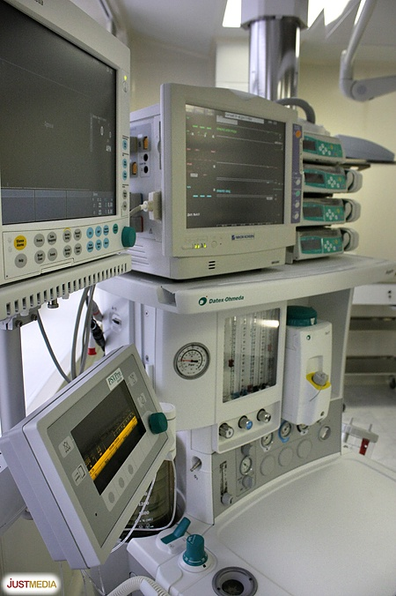
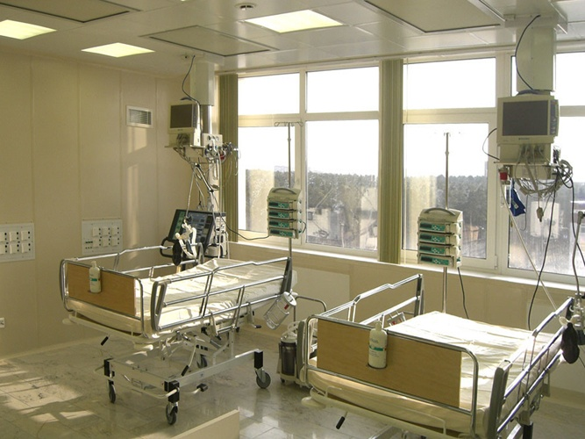
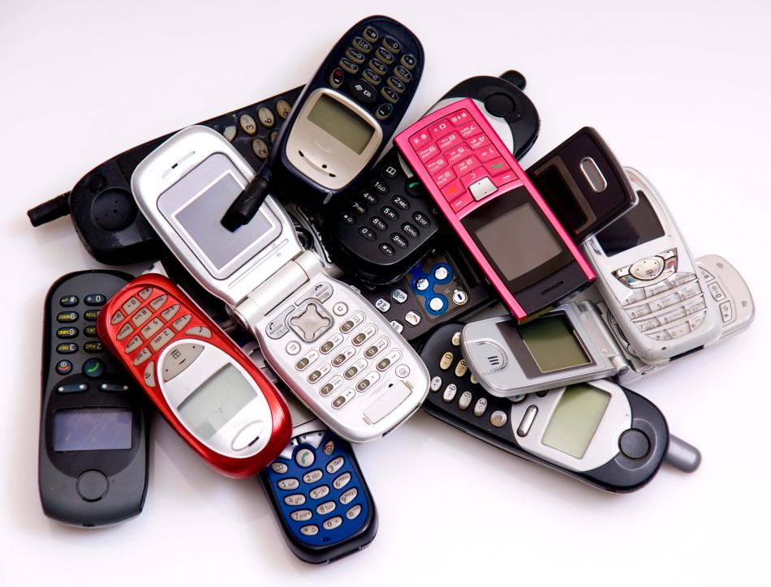
Фомиты и антифомитная стратегия
Notes:
Наряду с теми объектами, которые рекомендованы для исследования В САНПИНе 2630 – 10 мы дополнительно обследовали мониторы и кнопки следящей аппаратуры, тумблеры анестезиологической аппаратуры, составные части электроотсоса (ручки, крышка, шланг), кнопки и ручки дозатора лекарственных средств, мобильные телефоны сотредников, автоматические ручки, а так же ручки безтеневой лампы, клавиши выключателей света, жгуты и одежду персонала.

Slide 66
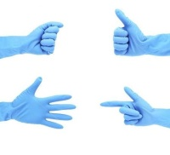
Технологии контроля ГСИ в ОРИТ
Объекты среды
Пациенты
Персонал
1. Обеззараживание поверхности, воздуха и оборудования при генеральной уборке:
2. Применение моющих пробиотиков.
Применение лечебных вакцин
Перчатки с антимикробным покрытием
Notes:
В процессе исследования мы провели оценку различных технологий,
Три из них направлены на безопасность внешней среды, это применение высокодисперсного аэрозоля для обеззараживания воздушной среды, поверхностей и оборудования, фагирование объектов внешней среды препаратами «Секстафаг» и «Пиобактериофаг» и применение моющих и дезинфицирующих средств с пробиотическим эффектом;
На безопасность пациентов направлена вакцинация против синегнойной инфекции, а на персонал - применение медицинских перчаток с антибактериальным покрытием (Gammex AMT)

Slide 67
Дезинфекция поверхностей и воздушной среды
Notes:
Учитывая высокую долю неудовлетворительных находок с объектов окружающей среды, первой технологией которую мы апробировали было аэрозолирование помещений путем мелкодисперсного распыливания дезинфицирующих средств на основе перекиси водорода с ионами серебра с помощью аппарата «Ультраспреер».

Slide 68
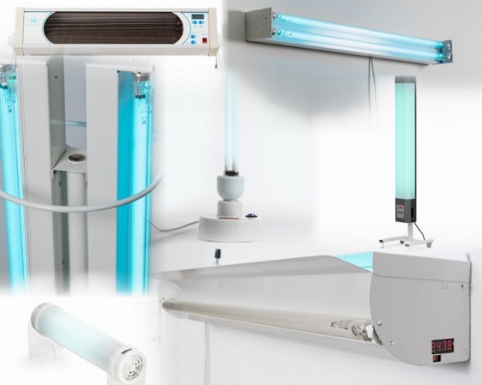
Воздействие ультрафиолетовым излучением
Воздействие на SARS-CoV-2 искусственным УФ-излучением, имитирующим солнечный свет, вызвало быструю инактивацию, в частности, вируса на нержавеющей стали, что говорит о том, что передача вируса через наружные поверхности, подвергающиеся воздействию прямых солнечных лучей, очень маловероятна, особенно в летний сезон на 40°N широты (Ratnesar-Shumate et al., 2020).
С другой стороны, большее внимание передаче вируса следует уделять загрязненным поверхностям, не подверженным воздействию солнечного света.
Антимикробным действием обладает УФ излучение в диапазоне от 200 до 315 нм. Наибольшей эффективностью обладает излучение с длиной волны 265 нм.
УФ бактерицидное облучение в установках открытого типа позволяет обеззараживать воздух и снижать обсемененность доступных для воздействия УФ-облучения поверхностей помещения

Slide 69
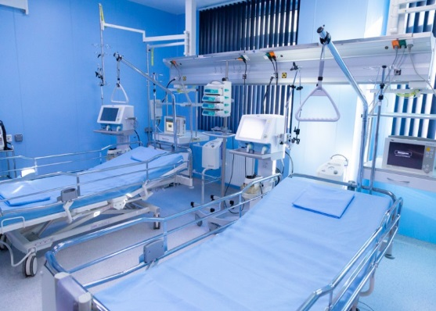
Воздействие импульсным
ультрафиолетовым излучением сплошного спектра
Облучение микроорганизмов осуществляется УФ-излучением сплошного спектра с высокой интенсивностью (в десятки тысяч раз превышающей поток УФ-радиации самых мощных ртутных ламп).
Инактивация микроорганизмов при воздействии на клетку УФ-излучением широкого спектрального состава (от 200 до 300 нм) происходит в результате одновременного запуска разнообразных механизмов фотодеструкции в различных структурах клетки.
Сплошной спектр и высокая интенсивность импульсного УФ излучения позволяют обеспечивать эффективность обеззараживания воздуха в помещениях медицинских организаций на 99,9% и выше.
В качестве источника излучения в таком типе установках используется импульсная ксеноновая лампа, не содержащая ртуть. Время обработки (экспозиции) помещения, необходимое для достижения заданной эффективности обеззараживания, задается автоматически встроенным в установку микропроцессором

Slide 70
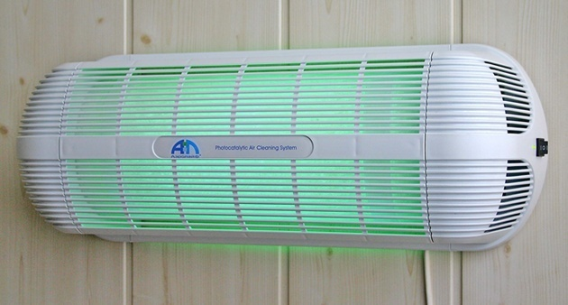
Амбилайф – очистка и обеззараживание воздуха в помещениях
Экологически безопасное устройство для очистки и обеззараживания воздуха в помещениях с одновременным пребыванием в них людей
Прибор чистит воздух от болезнетворных бактерий и вирусов (гриппа, ОРВИ)
а также угарного газа, окислов азота, фенола, формальдегида, озона, аммиака, сероводорода, копоти, пыли, неприятных запахов, аллергенов различного происхождения

Slide 71
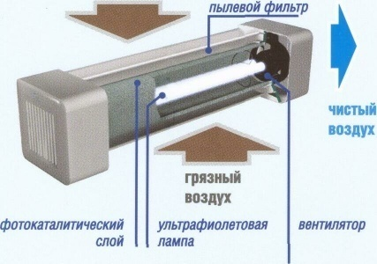
АМБИЛАЙФ-Л Принцип действия
Принцип действия основан на технологии фотокаталитического окисления летучих органических соединений и любых патогенных организмов, находящихся в воздухе
В процессе фотокатализа все летучие органические соединения и органические вещества микроорганизмов не накапливаются на
фотокаталитическом фильтре, а
под действием
ультрафиолетового излучения
в присутствии
фотокатализатора разлагаются
на безвредные
компоненты естественной
воздушной среды
Notes:
71

Slide 72
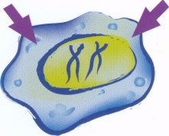
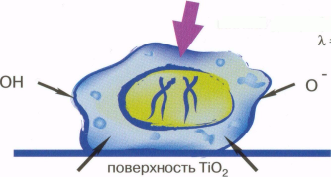
АМБИЛАЙФ
Действие бактерицидной лампы:
Жесткий ультрафиолет (УФ-С)‏
Х=254 нм
Необходимо создать не менее 8-20 разрывов в молекулярной цепи ДНК клетки.
Действие ФКО АМБИЛАЙФ
Мягкий ультрафиолет (УФ-А) Х = 320-400 нм
Для гибели клетки достаточно одного радикала ОН или О, рвущего клеточную мембрану.
Notes:
72

Slide 73
АМБИЛАЙФ-Л Очистка и обеззараживание воздуха
Прибор чистит воздух от:
Выхлопных газов, угарного газа, окислов азота, фенолов, формальдегидов, озона, аммиака, сероводородов
Токсичных органических соединений бытового и промышленного происхождения (хлоро- и кислородо содержащие углеводороды, эфиры, альдегиды и кетоны, ароматические и гетероциклические канцерогены.
Копоти, пыли, неприятных запахов.
Аллергенов различного происхождения.
Болезнетворных бактерий и вирусов (грипп, туберкулез, плесень, грибки).
Notes:
73

Slide 74
ОБЕЗЗАРАЖИВАТЕЛь-ОЧИСТИТЕЛь ВОЗДУХА TION

Slide 75
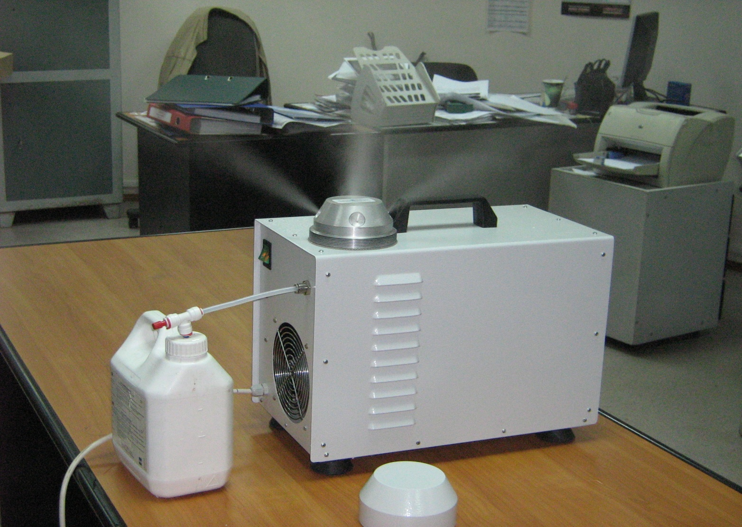
Аэрозольная дезинфекция

Slide 76
Контаминация эпидзначимых объектов в ОРИТ ожогового центра до и после аэрозолирования
Всего исследовано проб | в том числе
 | до обработки |  |  | после обработки |  |  | р
 | Всего | из них с высевом |  | Всего | из них с высевом
 |  | абс. пок-ль | % |  | абс. пок-ль | %
124 | 62 | 34 | 54,8 | 62 | 14 | 22,6 | <0,001

Slide 77
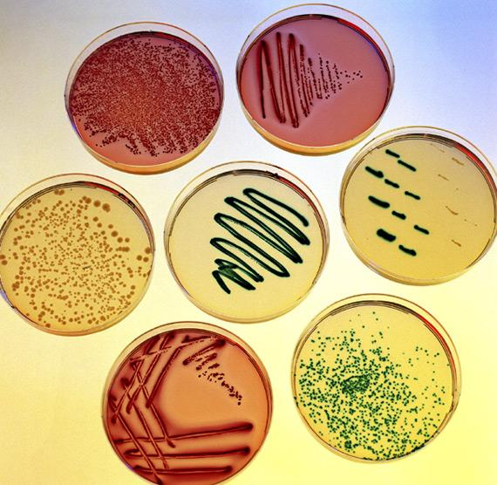
Моющие пробиотики
Notes:
Еще одной технологией, которая была реализована в ОРИТ ОЖЦ была клининг больничной среды, с применением пробиотических средств

Slide 78
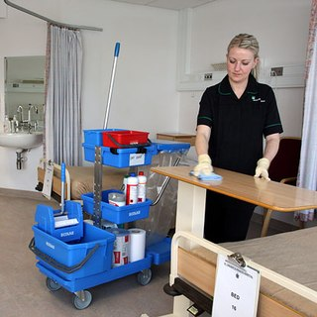
Механизм действия пробиотиков Bacillus subtilis, Bacillus pumilus, Bacillus megaterium
колонизируют объекты больничной среды
вступают в антагонистические отношения с возбудителям ГСИ
препятствуют их распространению в отделении
Notes:
При обработкео бъектов больничной среды моющими средствами содержащими пробиотики (Bacillus subtilis, Bacillus pumilus и Bacillus megaterium), способные колонизировать объекты среды стационара и вступать в антагонистические отношения с условно патогенными микроорганизмами - возбудителям ГСИ, тем самым препятствуя их распространению

Slide 79
Контаминация эпидзначимых объектов ОРИТ ожогового центра до и после применения моющих средств с пробиотическим эффектом
Всего исследовано проб | в том числе |  |  |  |  |  | р
 | до обработки |  |  | после обработки
 | Всего | из них с высевом |  | Всего | из них с высевом
 |  | абс. пок-ль | % |  | абс. пок-ль | %
123 | 59 | 27 | 45,8 | 62 | 11 | 17,2 | <0,001

Slide 80
Использование антисинегнойной вакцины для профилактики и лечения госпитальных инфекций у пациентов с тяжелой ожоговой травмой
Notes:
Ещё одним профилактическим мероприятием было - формирование активного иммунитета к синегнойной инфекции у пациентов с ожоговой травмой.
Для определения профилактической и лечебной эффективности применения антисинегнойной вакцины нами было проведено одноцентровое, пилотное, проспективное, рандомизированное, параллельное исследование.

Slide 81
Сравнительная характеристика частоты ГСИ, ассоциированных с P. aeruginosa в группе вакцинированных и контроле
Анализируемые показатели | Вакцина(+), n=24 | Вакцина(–), n=24 | р
Госпитальная ИОР, n(%) | 8(33,3) | 11(45,8) | 0,5550
Колонизация ОР, n(%) | 0(0) | 3(12,5) | 0,2340
Колонизация ОР+ ИОР, n(%) | 8(33,3) | 14(58,3) | 0,1475
ИНДП+ВАТ, n(%) | 1(4,2) | 2(8,3) | 1,0000
ИНДП+ВАТ + колонизация ВДП, n(%) | 1(4,2) | 2(8,3) | 1,0000
Госпитальная КАИК, n(%) | 0 | 0 | –
Бактериемия, n(%) | 0 | 0 | –
Госпитальная КАИМВП, n(%) | 0 | 0 | –
Общее количество пациентов с инфекцией и колонизацией, n(%) | 9(37,5) | 15(62,5) | 0,1489
Сроки дебюта инфекции, сут, Me (95% ДИ) | 17(14,3-28,3) | 12(6,9-21,1) | 0,0726
Notes:
Дебют госпитальной синегнойной инфекции у вакцинированных приходились на 17 сутки, тогда как в контрольной группе значительно раньше – на 12.
Госпитальные инфекции и колонизация, вызванные Pseudomonas aeruginosa, чаще встречались у пациентов без вакцины.
Примечательно, что в группе вакцинированных пациентов синегнойная палочка не колонизировала рану, но в 33 – х % случаев вызывала инфекцию ожоговой раны, а в контрольной группе она не только вызывала инфекцию раны но и в 45 %-х колонизировала рану.
Так же в единичных случаях Pseudomonas aeruginosa была возбудителем инфекции и колонизации дыхательных путей, включая пневмонию и трахеобронхит как в опытной так и в контрольной группах.

Slide 82
Особенности антимикробной терапии
Анализируемые показатели | Вакцина(+), n=24 | Вакцина(–), n=24 | р
АБ* терапия, n(%) | 18(75) | 19(79,2) | 1,0000
Назначение АБ с антисинегнойной активностью, n(%) | 5(20,8) | 10(41,7) | 0,2129
Длительность АБ терапии, сут, Me (95% ДИ) | 11(8,2-16,0) | 12(8,0-15,9) | 0,7726
Дни, свободные от АБ терапии, сут, Me (95% ДИ) | 11(3,0-12,3) | 5,5(2,0-11,0) | 0,2420
*АБ – антибиотики
Notes:
Представлялось интересным сравнить особенностей антибактериальной терапии в исследуемых группах.
Необходимость в назначении антибиотиков в группах возникала примерно с одинаковой .
Продолжительность АБТ в группах практически не различалась.
Потребность в назначении препаратов с антисинегнойной активностью , таких как имипенем, меропенем, амикацин, цефепим, пиперациллин/тазобактам в группе вакцинированных пациентов была несколько ниже, по сравнению с группой не вакцинированных и составляла 20,8% и 41,7% соответственно.
Примечательно то, что у вакцинированных пациентов количества дней свободных от антибактериальной терапии во время пребывания в ОРИТ было в 2 раза больше, чем у пациентов в контрольной группе.

Slide 83
Частота потребления антибиотиков с антисинегнойной активностью
p<0,001
АБ – антибиотики
NDDD – Number of Defined Daily Dose
MRSA - Methicillin-resistant Staphylococcus aureus
Цефалоспорины I-III поколения – цефазолин, цефуроксим, цефтриаксон, цефоперазон
Антисинегнойные АБ – имипенем, меропенем, амикацин, цефепим, пиперациллин/тазобактам
Анти MRSA АБ – линезолид, ванкомицин
Notes:
При оценке лекарственной “нагрузки” антибиотиками было установлено, что в группе вакцинированных пациентов несколько снижается общее потребление антибактериальных средств, по сравнению с пациентами в контрольной группе. В исследуемых группах пациентов спектр назначенных антибиотиков существенно отличался. В опытной группе по сравнению с контрольной потребление цефалоспоринов I-III поколения составило 206 и 96 NDDD/1000 койко-дней, анти MRSA антибиотиков – 94 и 24 NDDD/1000 койко-дней соответственно. В то время как, потребление препаратов направленных на терапию синегнойной инфекции в опытной группе было существенно ниже по сравнению с контрольной – 103 и 190 NDDD/1000 койко-дней (рис. №2).

